Slide 1
Викторина « Поговорим о театре!»

Slide 2
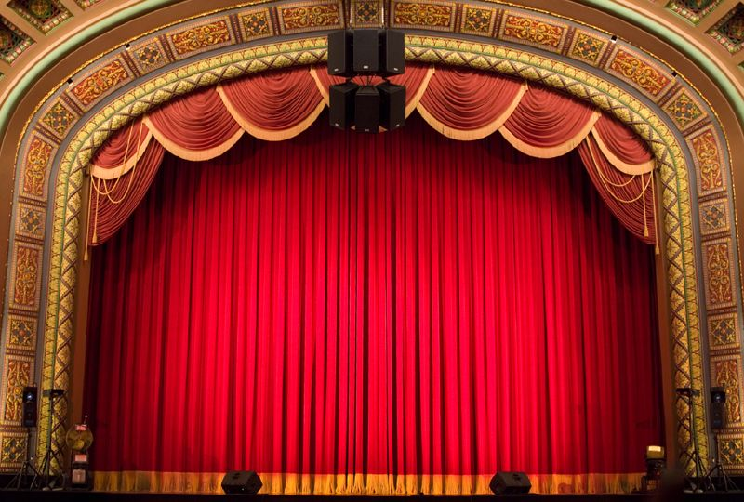
В кинотеатре – широкий экран, В цирке – манеж иль арена. Ну, а в театре, обычном театре, Площадка особая - …
сцена

Slide 3
Если длинный вдруг спектакль – Есть антракт в нём непременно. Это краткий перерывчик, Словно в школе…
перемена

Slide 4
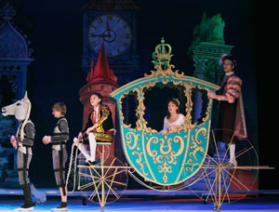
Спектакль на славу удался И публика довольна вся! Художнику особые овации За красочные

Slide 5
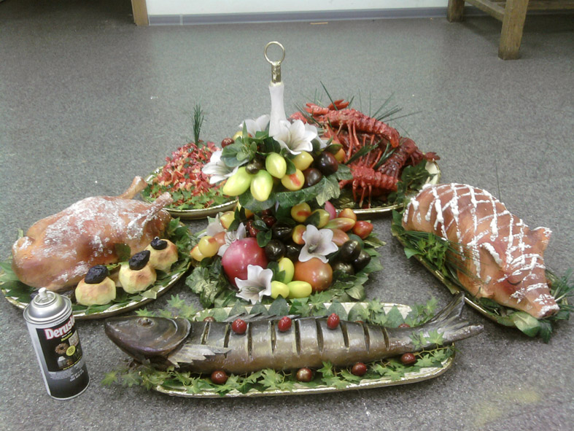
Порой в театре так нужны, А для спектакля так важны Такие вещи, что купить, Доставить выстроить, сложить На сцене просто невозможно. Но сделать их подобье можно. Есть в театре территория, Где готовят
бутафорию

Slide 6
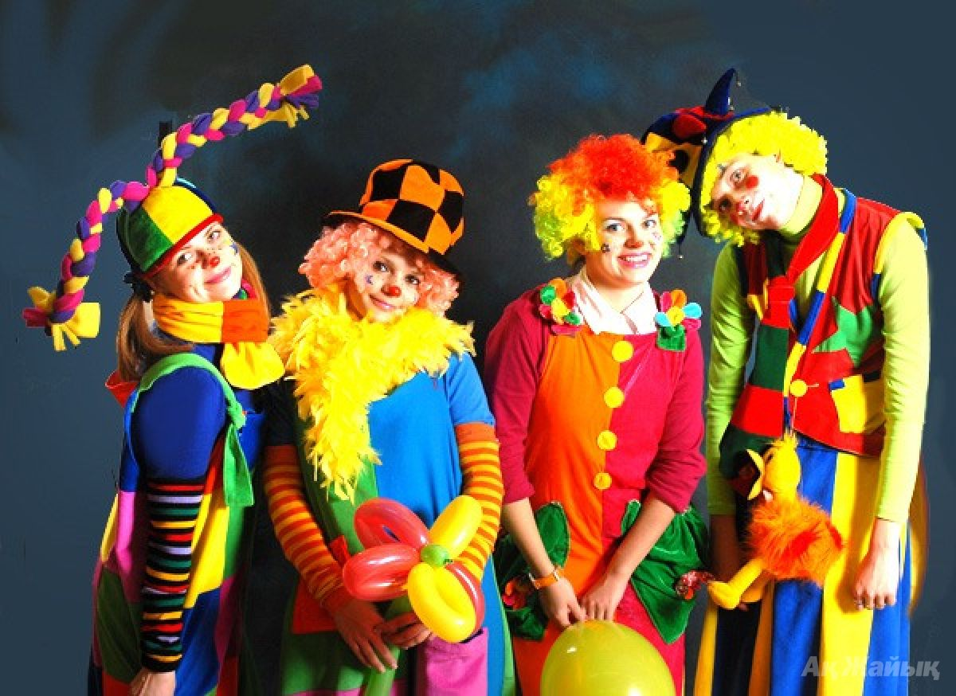
Он по сцене ходит, скачет, То смеется он, то плачет Хоть кого изобразит, — Мастерством всех поразит! И сложился с давних пор Вид профессии —
актер

Slide 7
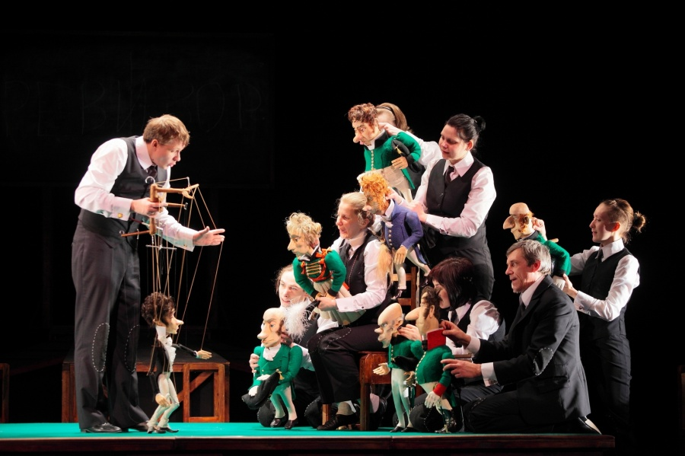
Куклу на руку надел,
Замяукал, песню спел,
Поменял перчатку -
Шут сплясал вприсядку!
Кто куклу за собой ведет? -Ведет по сцене...
кукловод

Slide 8
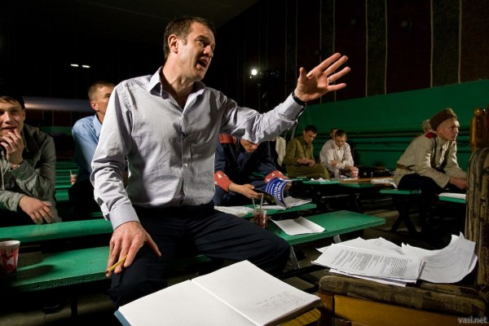
Всеми он руководит, Мыслит, бегает, кричит! Он актёров вдохновляет, Всем спектаклем управляет, Как оркестром дирижер, Но зовётся —
режиссер

Slide 9
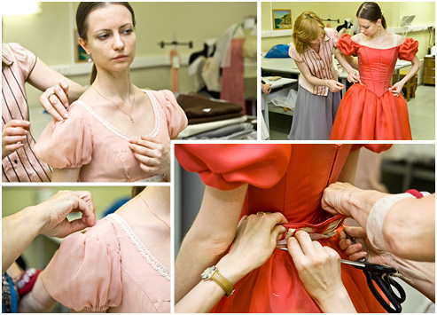
То царём, а то шутом, Нищим или королём Стать поможет, например, Театральный…
костюмер

Slide 10
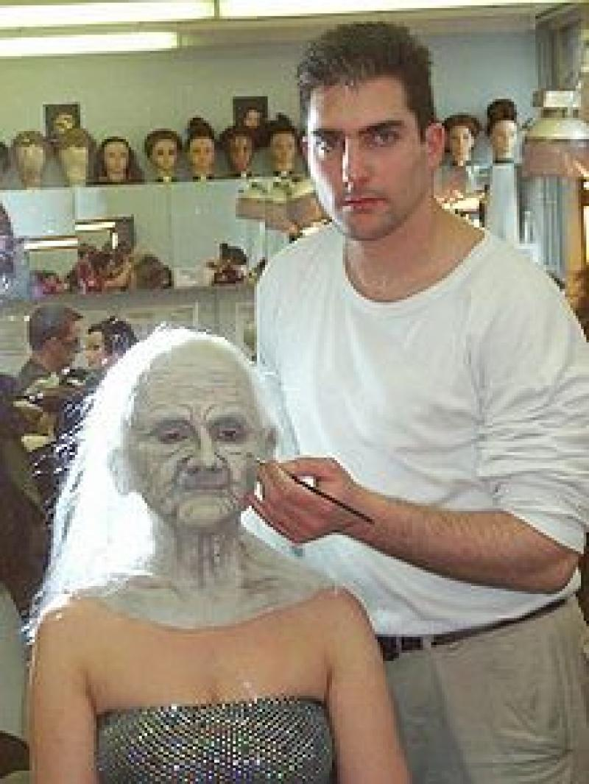
И актрисе, и актеру, (Будь обычный он, иль мим) Очень внешность изменяет Макияж искусный – …
грим

Slide 11
Коль спектакль завершился – Слышно «Браво!», комплименты; Всем актёрам, в благодарность, Дарим мы…
АПЛОДИСМЕНТЫ

